Slide 2
Korthagen
In deze 4-delige serie geven wij impulsen om aanstaande leerkrachten zo optimaal mogelijk te kunnen begeleiden.

Slide 3

Specialisatie werkplekbegeleiders
IJsberg McClelland Bateson EGO posities TA Korthagen Leary Drama-driehoek
Opleidingscurriculum: Beroepstaken
Begeleidingskaders
Perspectief Ouder-Mentor-Werkplekbegeleider-Student-Starter
Opleidingsdidactieken: Modelleren Beeldbegeleiding Experimenteren Omgaan met feedback
Notes:
Welkom!
In deze 4-delige serie voor werkplek-begeleiders en instituutsopleiders geven wij impulsen om aanstaande leerkrachten zo optimaal mogelijk te kunnen begeleiden.
De powerpoints kunnen onafhankelijk van elkaar worden gevolgd,
In deze presentatie gaan we het hebben over het model van Korthagen.
Let wel op: ze vormen een samenvatting van de lessen en zijn dus geen vervanging van!

Slide 4
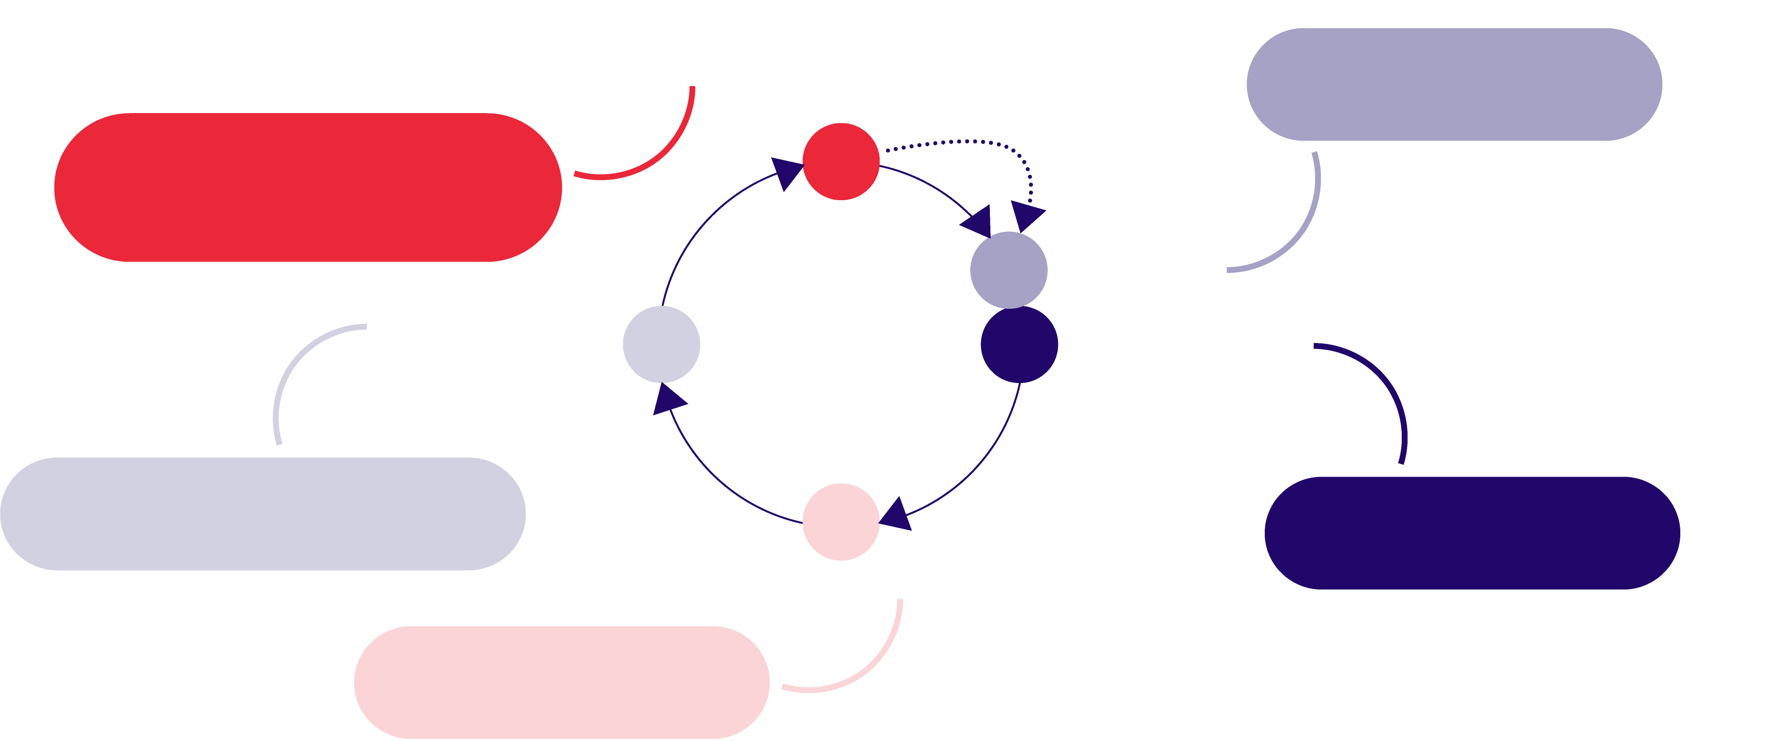
Reflectiecyclus van Korthagen
Alternatieven ontwikkelen en daaruit kiezen
Zorgen voor continuering van het leerproces
Eventueel apart leerprogramma
Alle voorgaande vaardigheden + helpen bedenken van oplossingen en het maken van een keuze
4
5
Uitproberen
Bewustwording van essentiële aspecten
3
1
Handelen / ervaring
Echtheid – Discrepanties benoemen – Generaliseren – Helpen expliciteren
2
Helpen bij het creëren van een geschikte ervaring
Terugblikken
Acceptatie – Empathie – Concreetheid
Notes:
De cirkel van Korthagen beschrijft een cyclisch proces van professionele ontwikkeling, beginnend met handelen in de praktijk. Vervolgens blikt de student terug op dat handelen, wat leidt tot bewustwording van eigen vaardigheden en overtuigingen. Daarna kiest de student bewust voor alternatieven, probeert deze uit en doorloopt de cyclus opnieuw om voortdurend te groeien en te verbeteren.
Taak mentor:
-Helpen bij het creëren van een geschikte ervaring
Bv door de doelen van een beroepstaak te koppelen aan een geschikte les. Zo koppelt de student theorie aan praktijk.
-Terugblikken
Nadat de student heeft geëvalueerd accepteer je deze als mentor. Waar nodig vraag je de student om zaken meer concreet te maken.
Bv als de student aangaf dat “het goed ging” te vragen “wat ging er dan goed”?
-Bewustwording van essentiële aspecten
Help de student om expliciet te benoemen waarom zaken op een bepaalde manier verliepen. “Waarom lukte het? Wat heb je hiervoor gedaan?” Koppel hierbij altijd praktijk aan theorie.
Als iets niet goed verliep stel je dezelfde vragen.
-Alternatieven ontwikkelen en hieruit kiezen
Wat had je nog meer kunnen doen, waarom heb je daar niet voor gekozen? Hoe kun je deze opties de volgende keer inzetten? Waarom?
Wanneer een student vastloopt in het zoeken naar alternatieven kun je als mentor stapjes aandragen om een student weer aan het werk te krijgen en uit de leerkuil te halen.
-Uitproberen
Let als mentor op dat een student deze stap niet vergeet. Een tip is om dit vast op een nieuw LSF te noteren zodat het cyclisch proces en daarmee de groei zichtbaar wordt.

Slide 5
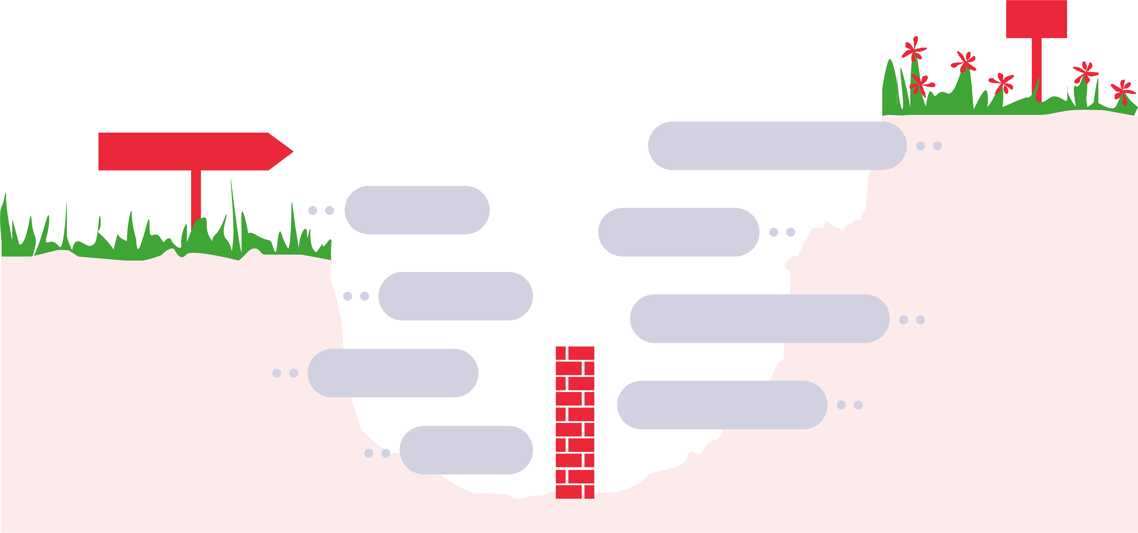
De Leerkuil
Yes!
Zo voelt het aan als je aan het leren bent
Leren deze kant op
Ik kan altijd beter worden in iets
Ik snap het niet
Ik kan hulp vragen
Het is te moeilijk
Ik moet het gewoon nog oefenen
Ik ben hier slecht in
Ik zet door totdat het lukt
Ik stop ermee
Als je over de kuil kunt springen,
ben je waarschijnlijk niet aan het leren

Slide 6
Specialisatie werkplekbegeleiders
IJsberg McClelland Bateson EGO posities TA Korthagen Leary Drama-driehoek
Opleidingscurriculum: Beroepstaken
Begeleidingskaders
Perspectief Ouder-Mentor-Werkplekbegeleider-Student-Starter
Opleidingsdidactieken: Modelleren Beeldbegeleiding Experimenteren Omgaan met feedback
Notes:
Welkom!
In deze 4-delige serie voor werkplek-begeleiders en instituutsopleiders geven wij impulsen om aanstaande leerkrachten zo optimaal mogelijk te kunnen begeleiden.
De powerpoints kunnen onafhankelijk van elkaar worden gevolgd,
In deze presentatie gaan we het hebben over het model van Korthagen.
Let wel op: ze vormen een samenvatting van de lessen en zijn dus geen vervanging van!

Slide 7
Dank
Wij hopen dat middels deze presentatie het cyclische proces van het begeleiden van een student aan de hand van de reflectiecyclus van Korthagen inzichtelijk is geworden. Aan de slag!

